Slide 1
Flappy Brain
P76071399/陳彥儒 P76071129/高至柔
Q56084022/洪浩祐 Q56074108/盧晏慈
2019/06/06
指導教授/ 藍崑展

Slide 2
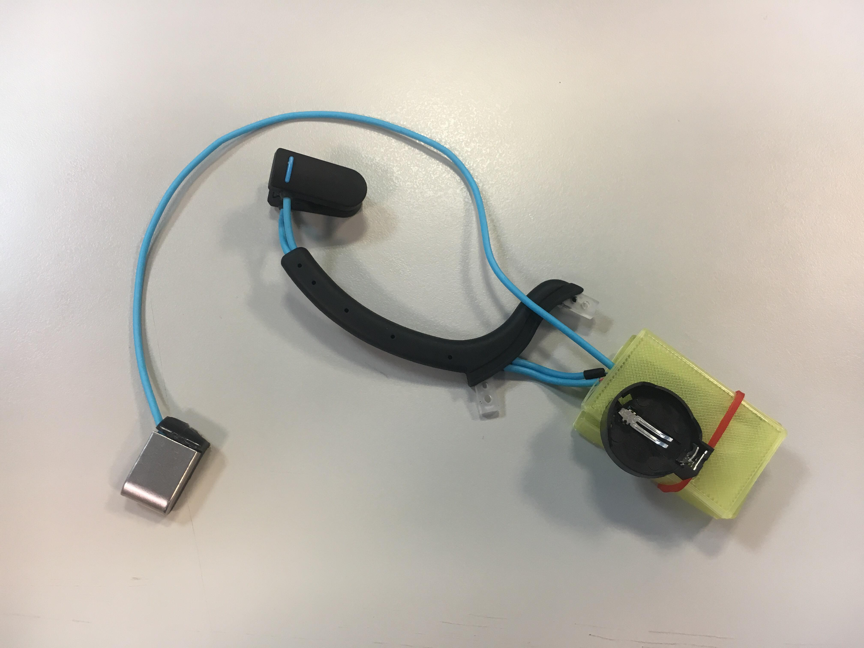
Comment Reply
更換電池盒

Slide 3
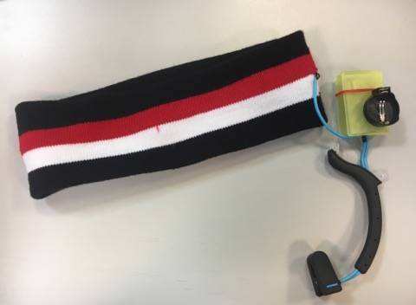
專案進度
已完成
遊戲與腦波連接
更換電池盒為鈕扣電池
印製外盒
進行中：
遊戲debug
遊戲介面
產品製作

